Slide 1
(Tiết 2)

Slide 3
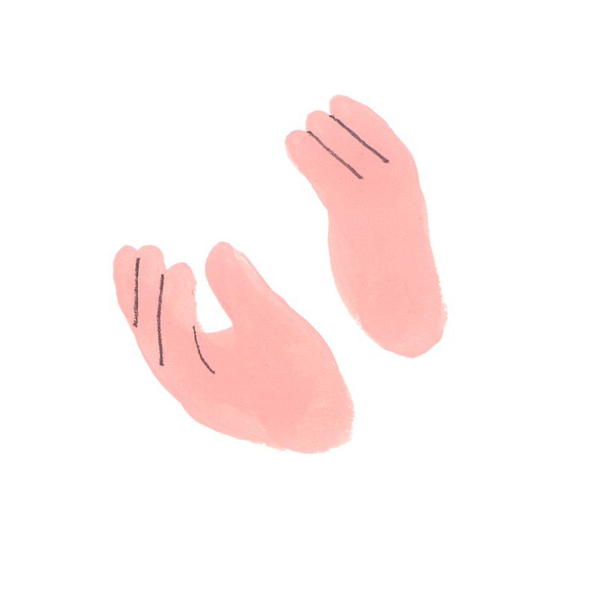

Slide 4
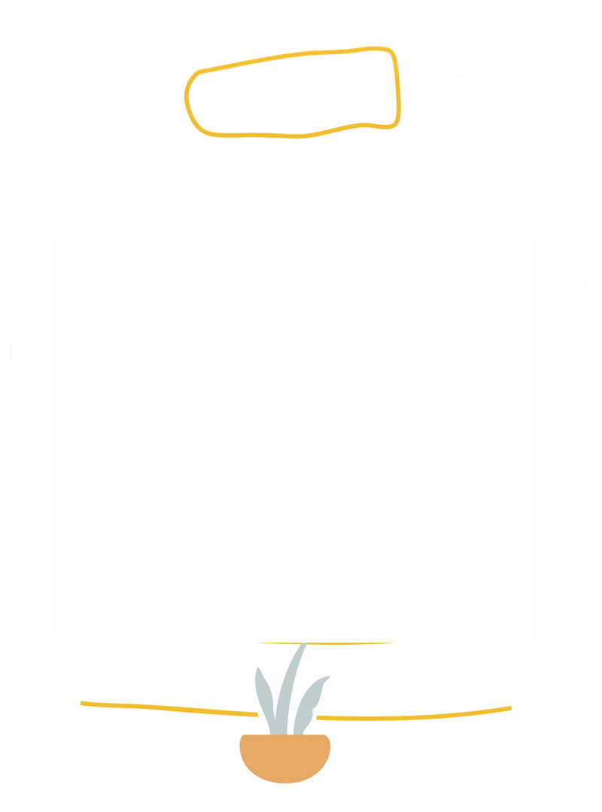
2 cạnh đối diện của bảng đen, của cửa sổ, cửa chính, khung ảnh, …
Kể tên các đồ vật trong lớp học có hai đường thẳng song song.

Slide 5
Hai đường thẳng song song không
bao giờ cắt nhau.
Nêu đặc điểm của hai đường thẳng
song song.

Slide 6
Hai đường thẳng vuông góc với nhau tạo thành 4 góc vuông có chung 1 đỉnh.
Nêu đặc điểm của hai đường thẳng vuông góc.

Slide 7
Để kiểm tra hoặc vẽ hai đường thẳng vuông góc với nhau ta dùng dụng cụ gì.
Để kiểm tra hoặc vẽ hai đường thẳng vuông góc với nhau ta dùng ê ke.

Slide 9
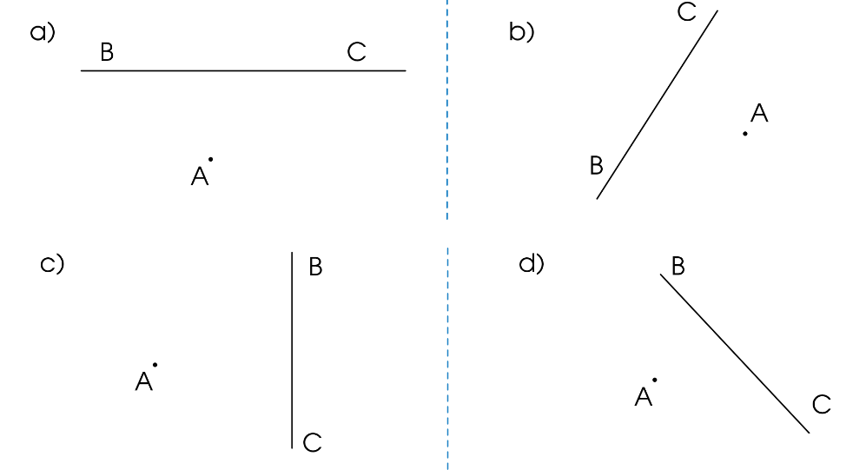

Slide 10
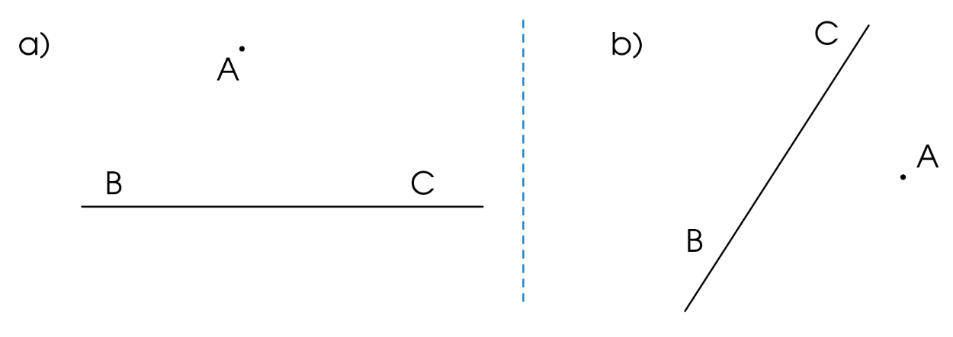

Slide 12
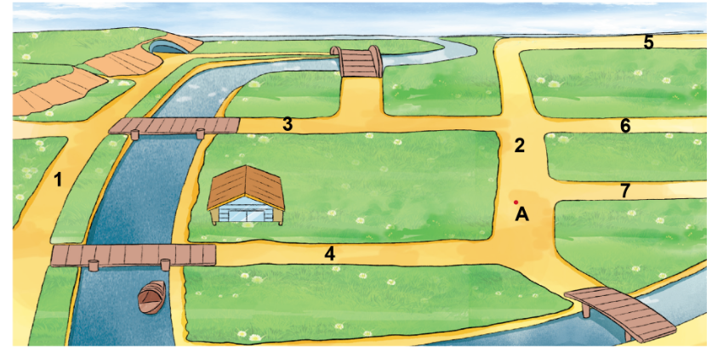
- Đường số 3 song song với đường số 4
- Đường số 5 song song với đường số 6 và đường số 7
Các con đường song song với nhau
a) Chỉ ra các con đường song song với nhau, các con đường vuông góc với nhau.

Slide 13
Các con đường vuông góc với nhau
Đường số 2 vuông góc với các con đường số 3, 4, 5, 6, 7
a) Chỉ ra các con đường song song với nhau, các con đường vuông góc với nhau.

